Slide 1

RESUMEN DE LA MISIÓN
Notes:
Gracias por dedicar parte de su tiempo a conocer nuestra nueva iniciativa mundial de afiliación.
Esta es una gran oportunidad para saber más sobre lo que intentamos conseguir, por qué lo intentamos y por qué usted es tan importante para el éxito.

Slide 2

DESCRIPCIÓN GENERAL
Dar más a un mundo necesitado.
2
2
Notes:
Antes de hablar de la estrategia para la MISIÓN 1.5, hablemos de por qué emprendemos esta iniciativa.
En Lions International servimos a un mundo necesitado.
Lo vemos todos los días, en todos los lugares donde prestamos servicio.
Pero debemos seguir encontrando formas de dar aún más a las comunidades que apoyamos y al mundo que compartimos.

Slide 3

Vivimos y
crecemos para servir.
3
3
Notes:
Nuestro lema es Nosotros servimos, y nadie brinda servicios como un León.
Nos unimos a un club de Leones y a esta increíble organización para poner en acción nuestra bondad. Y juntos, estamos marcando la diferencia en nuestras comunidades.
Pero para tener un impacto aún mayor, tenemos que crecer.

Slide 4
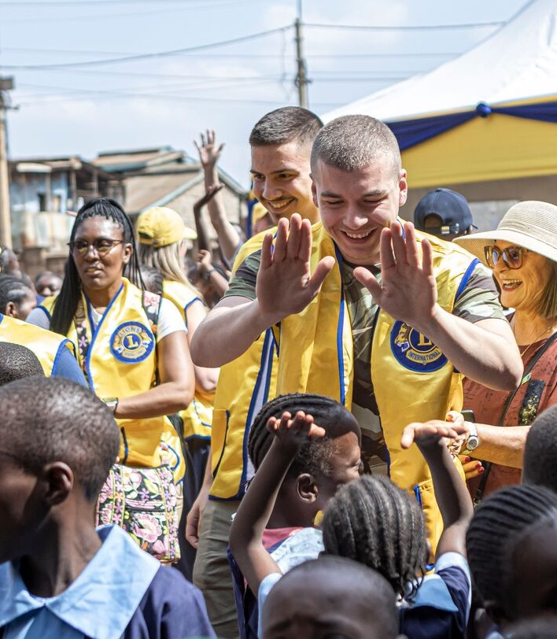
Un León vive dentro de todos nosotros
Cada León es importante para las personas que dependen de nosotros. Y cada club está cambiando su comunidad, convirtiéndola en un lugar más fuerte, saludable y amable para todos.
Durante más de un siglo, los Leones han estado ahí para nuestras comunidades, donan, apoyan y brindan servicios.
Para satisfacer las crecientes necesidades de nuestras comunidades, debemos invitar a nuevos socios a servir con nosotros. Para asegurarnos de estar siempre ahí y listos para servir, necesitamos crecer.
Por eso lanzamos la MISIÓN 1.5.
4
Notes:
Somos importantes para las comunidades a las que servimos e importamos para el mundo.
Durante más de un siglo, los Leones han estado presentes, donan, apoyan y brindan servicios.
Pero las necesidades de nuestras comunidades y del mundo son cada vez mayores. Por eso, tenemos que crecer.
Por eso estamos lanzando la MISIÓN 1.5.

Slide 5
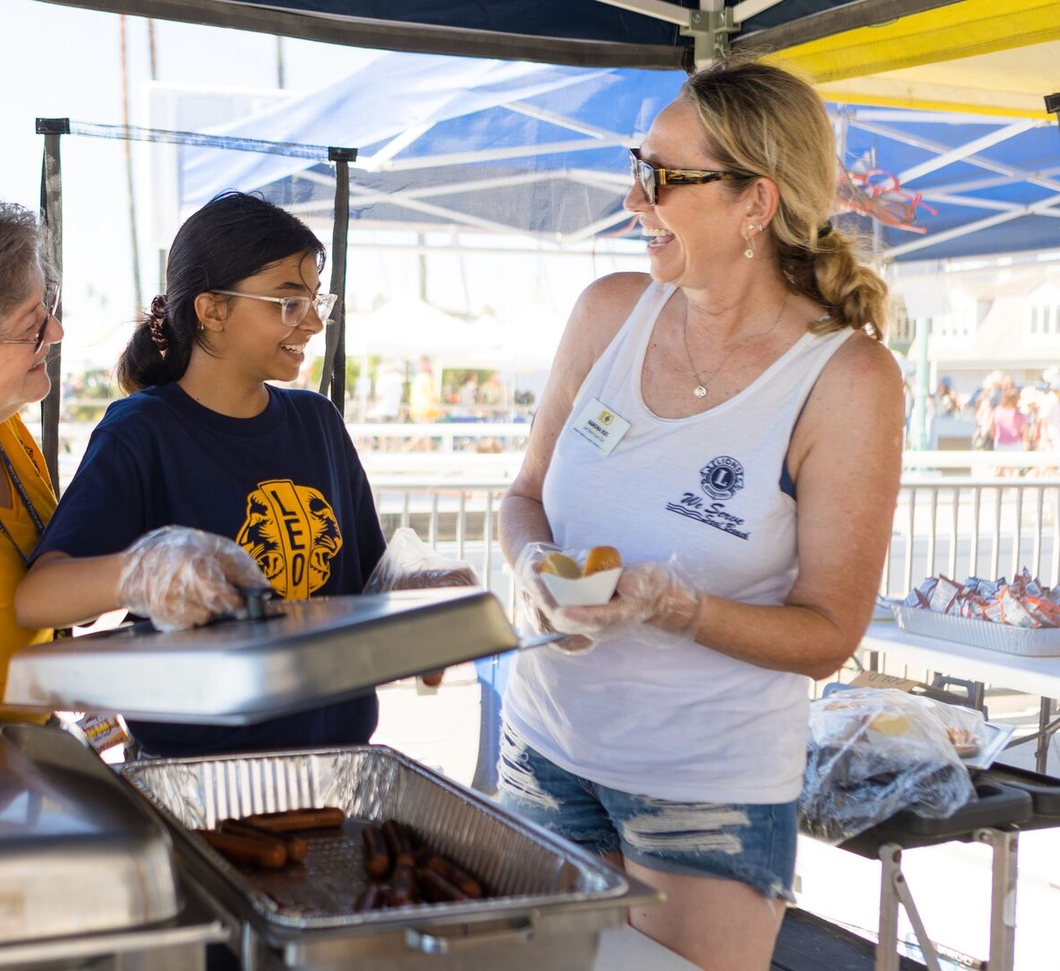
Los mayores cambios empiezan
con ustedes.
La MISIÓN1.5 es la campaña para llegar a tener 1.5 millones de socios en todo el mundo a más tardar el 1 de julio del 2027 para así poder satisfacer mejor las crecientes necesidades de las comunidades y atender a más personas que nunca.
Cuanto más crecemos, más podemos dar.
5
Notes:
La MISIÓN 1.5 es el impulso para llegar a 1.5 millones de socios en todo el mundo.
Esto nos ayudará a satisfacer las necesidades crecientes y a atender a más personas que nunca.
Porque cuanto más crecemos, más podemos dar.

Slide 6

El mundo necesita
LEONES
como nunca antes.
6
6
Notes:
Es cierto. El mundo necesita a los Leones como nunca los había necesitado.
Sólo tenemos que echar un vistazo a nuestras comunidades y leer las noticias para saber que las necesidades aumentan y que los Leones son ahora más importantes que nunca.
Escuchemos a algunos Leones hablar de por qué es tan importante crecer.

Slide 7

7
7
Notes:
[Mostrar vídeo]

Slide 8
Entonces, ¿por qué hay que crecer?
¿Cuáles son las oportunidades de liderato para los Leones?
8
8
Notes:
Hemos hablado de la necesidad de crecer.
Pero es importante que hablemos también de las oportunidades y los beneficios que obtienen los Leones al crecer.

Slide 9
Beneficios clave
No crecemos juntos si actuamos solos.
Mayor capacidad de servicio
Al invitar a socios nuevos a su club aumentará su capacidad para servir a su comunidad y a las personas que dependen de usted.
Mayor diversidad e inclusión
Los Leones no solo servimos al mundo, sino que representamos al mundo al que servimos. Y a medida que las comunidades siguen evolucionando y diversificándose, debe ocurrir lo mismo con nuestros socios.
Mayor promoción del cambio
Cada León nuevo aporta una serie de ideas nuevas y otro par de manos a nuestro servicio. A medida que ustedes crecen, aumenta su impacto a nivel local y se amplía su influencia en la comunidad, y nuestro impacto global aumenta.
Mayores beneficios para los socios
Los Leones no solo servimos juntos, sino que crecemos juntos. Por ello, el crecimiento de los clubes, en todos los niveles y en todo el mundo, nos beneficia a todos.
Más fuertes en todos los niveles del Leonismo
El aumento de socios fortalece el Leonismo. Cuantos más socios tengamos, más recursos tendrán la Asociación, los distritos y los clubes para cumplir la misión de servicio, tanto en la comunidad como en todo el mundo.
9
Notes:
Cuando los clubes y distritos crecen, los Leones se benefician. Y las comunidades también.
Aumentamos el servicio que prestamos y el impacto que podemos tener.
Creamos oportunidades para una afiliación más diversa, de modo que podamos servir mejor a nuestras comunidades y representarlas mejor.
Aumentamos la voz y la influencia que tenemos en nuestras comunidades locales y globales.
Aprendemos de los nuevos socios de los clubesy crecemos con ellos.
Y nos hacemos más fuertes en cada nivel de los Leones.

Slide 10
Lo estamos haciendo.
Juntos.
10
10
Notes:
¿Cómo lo hacemos?
Lo hacemos juntos, como siempre.
Porque sabemos que somos más fuertes y mejores cuando trabajamos juntos.

Slide 11
EL PROYECTO DE LA MISIÓN
Ustedes son parte del plan.
11
11
Notes:
Ya hemos hablado de por qué es tan importante la misión.
Dediquemos ahora algún tiempo a hablar de cómo podemos implementar con éxito aquí esta iniciativa de crecimiento global.

Slide 12
Enfoque operativo
Personalizable por regiones
Establece una colaboración en red
Incentiva a los mejores distritos y clubes
Emociona a todos en el mundo de los Leones
12
Notes:
Para tener éxito, sabemos que tenemos hacer lo siguiente:
Asegurarse de que la iniciativa se regionalice para que funcione tanto para nosotros como para todos los Leones.
Colaborar y utilizar las redes que hemos construido y que existen en todo el mundo.
Incentivar a los Leones de mayor rendimiento y a todos los Leones para que participen y sean parte del éxito.
Animar al mundo Leonístico: todo el mundo tiene que saber qué es esto y cómo nos beneficiará a todos.

Slide 13
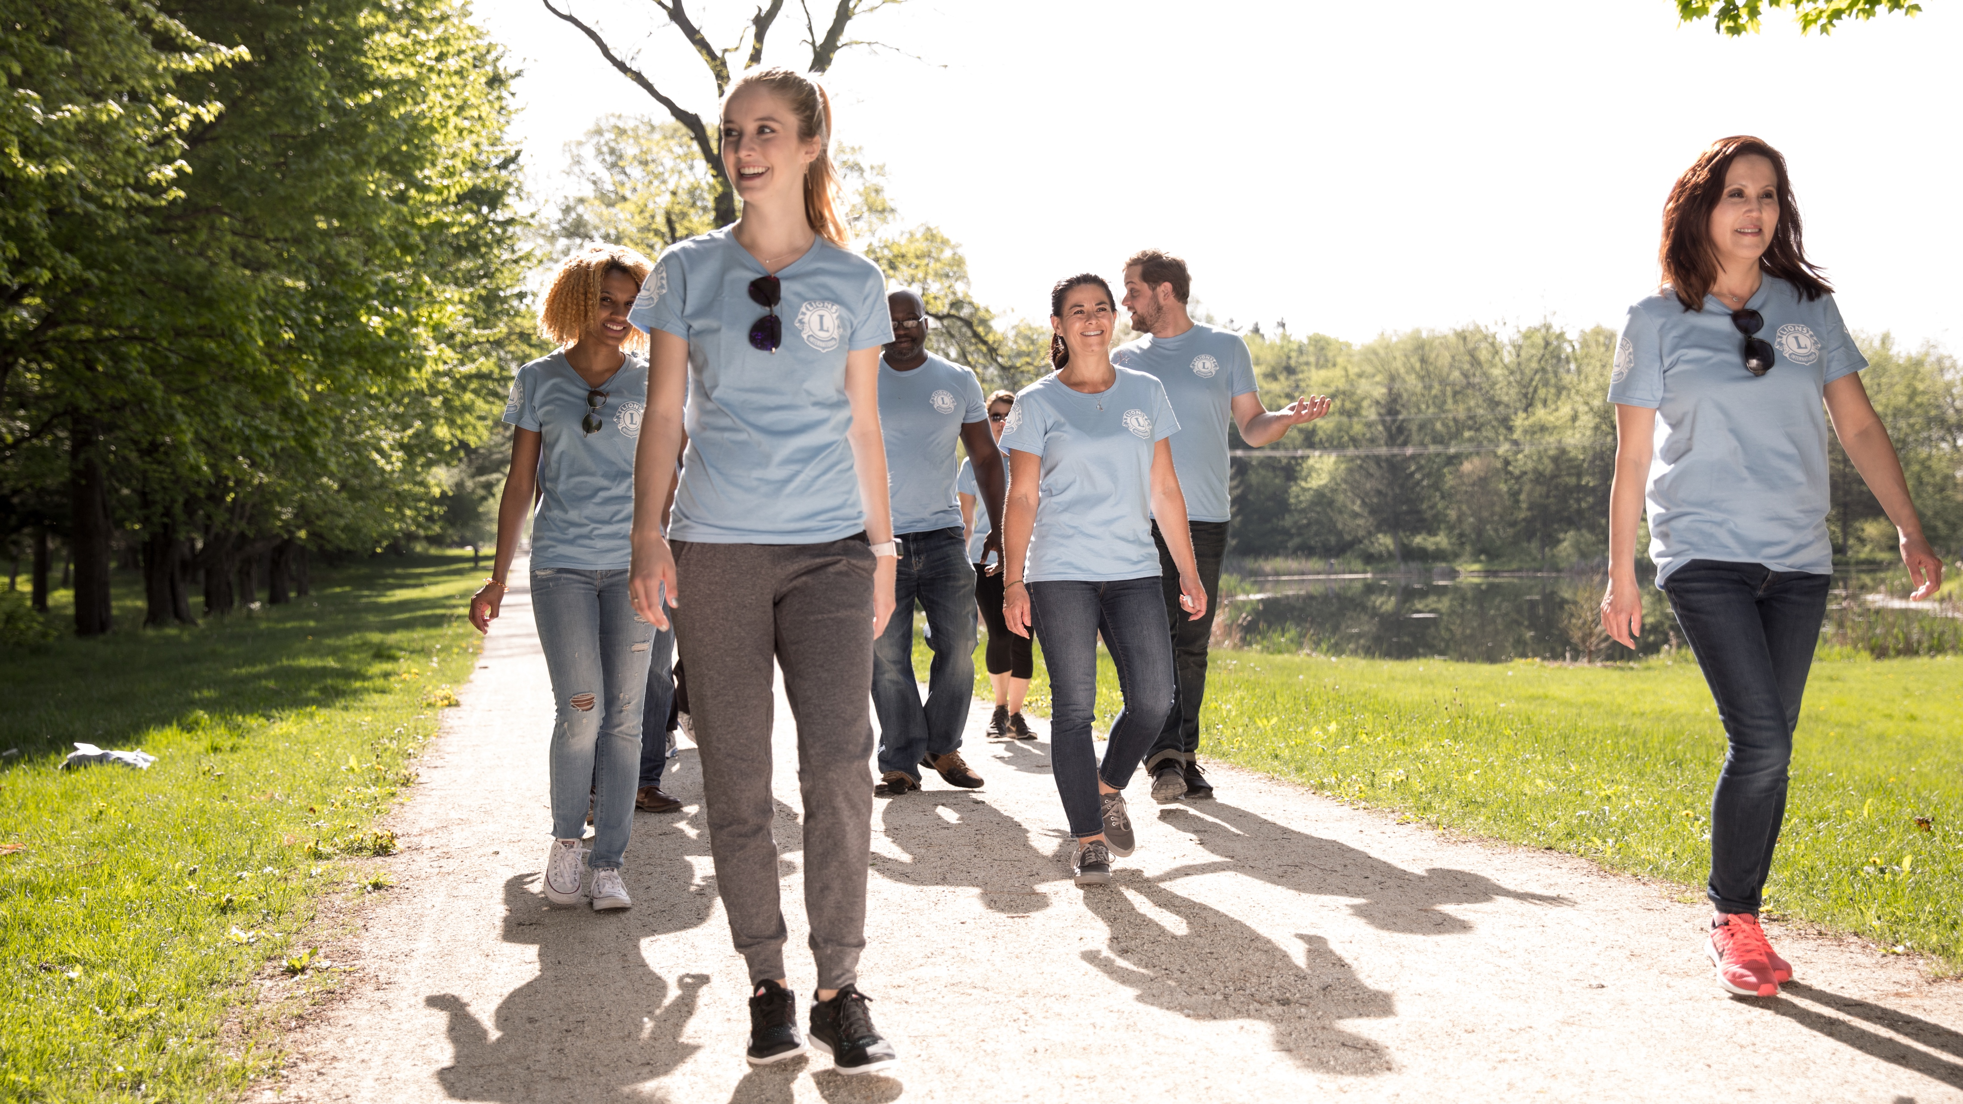
Funciones y responsabilidades
Una misión dirigida al más alto nivel de los Leones
Los líderes internacionales están comprometidos y son responsables del éxito.
FUNCIONES |  | RESPONSABILIDADES
Comité Directivo |  | Supervisión ejecutiva de la MISIÓN 1.5
Dirigentes Ejecutivos |  | Formar parte del Comité Directivo y gestionar estratégicamente el Equipo Global de Acción
Directores Internacionales |  | Impulsar el compromiso global y proporcionar apoyo estratégico a los equipos de AE, DM y de distrito
Líderes del GAT de AE/Área |  | Dar apoyo estratégico a los equipos de AE, DM y distrito
13
Notes:
Es importante señalar que esta iniciativa se está llevando a cabo con el pleno apoyo de nuestros líderes internacionales entre ellos los dirigentes ejecutivos.
Los líderes de todos los niveles participan y son responsables del éxito.
He aquí un resumen de algunas funciones clave que asumirán los líderes.

Slide 14
Funciones y responsabilidades
Una misión impulsada por el GAT
El Equipo Global de Acción está liderando la acción a nivel de club y de distrito.
Fundar un club
Patrocinar a nuevos socios
Dar capacitación/hacer un seguimiento del éxito de los distritos
Proporcionar recursos y apoyo
Responsables de lograr los objetivos del AE/Área
Líderes
del GAT
de AE y Área
Líderes de Distrito
Capacitación y apoyo a
los PVGD/GED
Participar en los compromisos de liderato
Ser mentores de la misión y promoverla
Líderes de Distrito Múltiple
Fundar un club
Patrocinar a nuevos socios
Apoyar la capacitación en el distrito
Proporcionar recursos y
hacer seguimiento del éxito
Responsables de los objetivos del DM
Inspirar y promover el aumento de socios
Facilitar y apoyar el programa de capacitación para PVGD/GED
Participar activamente en los compromisos de liderato
Sea un mentor de la MISIÓN1.5 y defienda el éxito del crecimiento de la afiliación
Líderes de Grupo
14
Notes:
La MISIÓN 1.5 estará impulsada por el Equipo Global de Acción.
El GAT impulsará el compromiso en el ámbito de los clubes y distritos, que es fundamental para lo que intentamos conseguir.
Quiero que echen un vistazo a las funciones y responsabilidades y a cómo los líderes clave dirigirán y contribuirán al éxito.
Como pueden ver, todos tenemos un papel que desempeñar.

Slide 15
La estrategia de la MISIÓN 1.5
Rendir cuentas
Hacerse cargo del éxito de la MISIÓN 1.5.
Proporcionar informes e identificar éxitos y desafíos.
Alcanzar las metas.
Actuar
Asegurar la implementación de promociones, capacitaciones y planes de la MISIÓN 1.5.
Revisar los informes y proporcionar orientación estratégica.
Asegurarse de que el apoyo en todos los niveles beneficie a los clubes nuevos y establecidos.
Comprender la MISIÓN 1.5
Comprometerse personalmente a apoyar la MISIÓN 1.5.
Comprender las funciones y responsabilidades de la MISIÓN 1.5 .
Comunicarse y colaborar a todos los niveles .
Predicar con el ejemplo
Patrocinar al menos a un nuevo socio y constituir al menos un nuevo club.
Motivar, inspirar y apoyar a los Leones.
Ajustar los planes según sea necesario.
15
Notes:
Hablemos de algunas de las estrategias clave que nos ayudarán a alcanzar el objetivo de la MISIÓN 1.5.
Hay que entender la MISIÓN 1.5, promoverla y comprometerse de verdad con el éxito.
Todos tenemos que predicar con el ejemplo, y eso significa que hay que hay que asumir un papel personal en la creación de clubes y en el crecimiento de nuestra afiliación.
Todos tenemos que ser responsables de nuestras funciones, nuestros objetivos y nuestro éxito.
Y tenemos que tomar medidas para asegurarnos de que los Leones y los líderes reciban formación, de que los planes se pongan en práctica y que los informes se supervisen para poder proporcionar el apoyo necesario.

Slide 16
6 Pasos para el éxito
Se adaptará en función de las necesidades regionales
Perfeccionar los programas y recursos existentes para maximizar el crecimiento de la afiliación.
Incorporar las opiniones y los conocimientos de los socios para garantizar la apropiación, la aceptación y la optimización de los resultados.
Atraer a la marca de los Leones a personas con vocación de servicio.
Asegurarse de que todos los Leones sepan cómo captar socios y de que todos los dirigentes sepan cómo fundar un club.
Medir lo que importa y utilizar el reconocimiento para impulsar la acción.
Mejorar la calidad y la eficacia del liderato.
16
Notes:
¿Cuáles son las claves del éxito?
Utilicemos los programas y herramientas existentes que funcionan, y perfeccionémoslos según sea necesario.
Utilicemos los comentarios para ayudar a ajustar los planes y el enfoque.
Promovamos y reclutemos tenemos entre todos para para ir a más gente para desempeñar nuestro servicio.
Asegurémonos de que todos los Leones estén listos para reclutar y que los dirigentes sepan cómo fundar un club.
Utilicemos los datos para guiar nuestro enfoque y demos reconocimiento a los Leones que nos están ayudando alcanzar el éxito.
Y, por último, sigamos centrándonos en desarrollar grandes líderes que puedan ayudarnos a alcanzar nuestros objetivos.

Slide 17

Trabajar juntos funciona
El liderato ejecutivo define objetivos y determina estrategias.
Lions Internacional proporciona recursos y apoyo.
Los distritos y los clubes ejecutan planes desarrollados por los líderes.
El liderato internacional desarrolla objetivos y metas.
MISIÓN 1.5
¡META
ALCANZADA!
17
Notes:
Ya hemos hablado de funciones y estrategias, pero veamos cómo cada nivel de los Leones desempeña un papel en la consecución del objetivo de la MISIÓN 1.5
El liderato ejecutivo define objetivos y determina estrategias.
El liderato internacional desarrolla metas y objetivos para cada región del mundo.
Lions Internacional proporciona apoyo y recursos.
Los distritos y los clubes ejecutan los planes desarrollados por los líderes.

Slide 18
OBJETIVO DE LA MISIÓN
Tener 1.5 millones de Leones para el 1 de julio de 2027.
18
18
Notes:
La meta es alcanzar 1.5 millones de socios a inicios del 2027.
Para ello será necesario el compromiso de cada uno de los líderes y de todos los Leones.
Y también exigirá que crezcamos en todos los niveles del Leonismo.

Slide 19

Afiliación
Meta y objetivos
Lions Club International alcanzará 1.5 millones de socios en todo el mundo para el 1 de julio de 2027.
Todos los distritos añadirán clubes nuevos.
Todos los clubes incorporarán socios nuevos.
Todas las AE lograrán un crecimiento neto positivo.
Los distritos deben incorporar estrategias regionales para atraer a una afiliación más diversa, que incluye a mujeres y Leones jóvenes.
19
Notes:
Todos los distritos tendrán que añadir nuevos clubes.
Todos los clubes deberán incorporar nuevos socios.
Y todas las áreas estatutarias tendrán que lograr un crecimiento neto positivo.
Para tener éxito, tendremos que centrarnos y atraer a más socios más diversos, como mujeres Leones jóvenes que podrá llevar a cabo una misión de servicio en el futuro.
Como ya hemos dicho, la MISIÓN 1.5 nos hará más fuertes en todos los niveles del Leonismo.

Slide 20
Objetivos2023-2024
Objetivo global
Objetivo del AE XX
xxx nuevos socios
xxx nuevos clubes xxx ganancia neta
xxx nuevos socios
xxx nuevos clubes xxx ganancia neta
Las metas se basan en el periodo comprendido entre el 1 de julio y el 30 de junio
20
20
Notes:
Para alcanzar la meta global, tendremos que cumplir objetivos anuales que nos sitúen en el buen camino para llegar a tener en 1.5 millones de socios en el 2027.
Estos son nuestros objetivos globales para el año.
Y estos son nuestros objetivos para cada área estatutaria.

Slide 21
LOS MEDIOS PARA EL ÉXITO
Apoyarse en lo que funciona.
21
21
Notes:
Hemos hablado mucho del éxito.
Una de las claves para lograrlo es utilizar lo que funciona para nosotros y para los Leones.

Slide 22
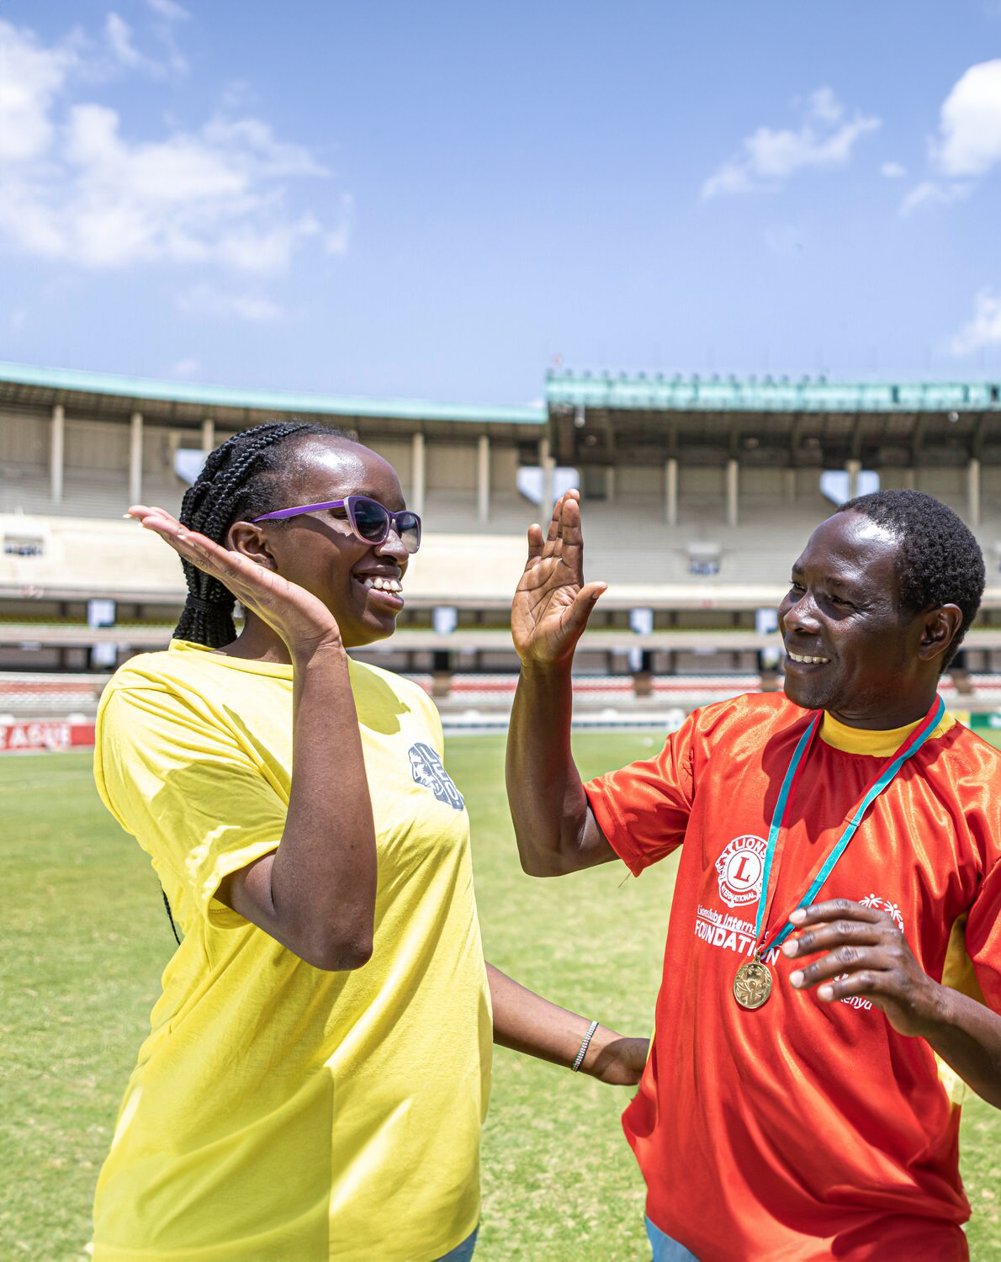
Capacitación y desarrollo
La capacitación es una parte importante del crecimiento de la afiliación, especialmente para los Leones que desempeñan funciones de liderato.
Se anima a los Leones aprovechar las oportunidades de capacitación disponibles como:
La plataforma actualizada del GAT AE/A
Reuniones regionales
Aprendizaje electrónico
Capacitación presencial a cargo del AEL/AL
Capacitación regionalizada a cargo de especialistas de campo
22
Notes:
Sabemos que preparar a nuestros líderes es fundamental para todo lo que hacemos como Leones, incluida la afiliación.
Asegurémonos de que los líderes aprovechan todas las oportunidades de formación y los recursos disponibles.
La capacitación contribuirá a garantizar que contemos con las competencias adecuadas para dirigir y hacer crecer nuestra afiliación.

Slide 23



Recursos disponibles
El Enfoque Global de Afiliación consiste en un proceso y recursos para que los distritos logren un gran aumento de socios.
Todas las herramientas que necesitamos ya las tenemos
lionsclubs.org/global
23
Notes:
Sabemos que crecer requiere compromiso. Pero también requiere de recursos adecuados.
El Enfoque Global de Afiliación consiste en un proceso y recursos para ayudar a que todos los distritos logren ese crecimiento.
El Enfoque Global de Afiliación funciona.
Se ha demostrado su eficacia en todo el mundo, así que aprovechemos las herramientas que ya tenemos a nuestra disposición.

Slide 24
Desarrollo de un plan detallado
El crecimiento no se producirá por accidente. La suerte no forma parte de la ecuación.
El éxito de la MISIÓN 1.5 dependerá del DESARROLLO y de la EJECUCIÓN de un plan de acción detallado que funcione para nuestra región.
Nuestro plan para la MISIÓN 1.5 funcionará porque es:
Enseñable
Personalizable
Sostenible
24
Notes:
Para alcanzar nuestras metas, necesitamos un plan.
Tenemos que desarrollar un plan detallado que nos funcione y necesitamos implementarlo.
La MISIÓN 1.5 es enseñable, personalizable y sostenible.
La palabra «sostenible» es importante.
Significa que el trabajo que estamos realizando para la MISIÓN 1.5 no sólo nos ayudará a alcanzar nuestro objetivo, sino que nos ayudará a seguir creciendo más allá del 2027.

Slide 25
PREMIOS Y RECONOCIMIENTOS
Incentivar el éxito
25
25
Notes:
El aumento del número de socios es muy beneficioso para nuestros distritos, nuestros clubes y nuestras comunidades.
Pero también necesitamos crear oportunidades de reconocimiento que animarán a los Leones y a los líderes para ayudarnos a crecer.

Slide 26

Su dedicación tendrá reconocimiento
La MISIÓN 1.5 es su oportunidad de hacer historia como León.
Conviértase en líder de la misión
Recuerde por qué sirve. Impulse el éxito y sea recompensado por ello.
26
26
Notes:
El arduo trabajo y la dedicación deben recompensarse.
Si queremos hacer historia juntos, necesitamos reconocer a los Leones y a los líderes que contribuyen activamente para nuestro crecimiento y éxitos.

Slide 27







Premios
Prendedores y emblemas de excelencia a la extensión
Los héroes son bienvenidos.
Clubes nuevos. Socios nuevos.
Aumento neto. Retención.
Todos los anteriores pueden ganar placas, prendedores, medallas presidenciales y premios únicos de la MISIÓN 1.5 para los clubes y los Leones de alto rendimiento. ¡Vea lo que podría ganar!
ESCANÉEME
Más información en nuestra páginadedicada a
los premios de la MISSION 1.5.
MISIÓN 1.5
Prendedores de socio y patrocinador
27
Notes:
Por eso hemos desarrollado un programa especial de premios de la MISIÓN 1.5.
Los Leones pueden ganar placas y prendedores de la MISIÓN 1.5, además de medallas y premios presidenciales especiales por ayudarnos a fundar nuevos clubes, hacer que los clubes crezcan y conservar a los socios actuales.
Hay una página dedicada a los premios de la MISIÓN 1.5, así que los animo a todos a explorar las numerosas oportunidades para dar reconocimientos. Y asegúrese de que los Leones sepan que cada León tiene la oportunidad de ganarse el reconocimiento.

Slide 28
COMUNICACIÓN
Dar a conocer al mundo la MISIÓN 1.5.
28
28
Notes:
Hablemos ahora sobre comunicación.
La comunicación es absolutamente fundamental para nuestro éxito.
Como líderes, tenemos que mantenernos en estrecha comunicación para poder ejecutar nuestros planes de la manera más eficiente y eficaz posible.
La comunicación también es fundamental para que los Leones y los clubes participen en la MISIÓN 1.5.
Todos tendremos que ser comunicadores activos para crear conciencia y entusiasmo por esta importante iniciativa.

Slide 29
Suba el volumen.
Use todos sus canales para crear conciencia
y entusiasmo sobre la MISIÓN 1.5.
Redes sociales
Use las redes sociales
para implicar a sus Leones e invitar a su comunidad a unirse a ustedes.
Boletines
Incluya información sobre la MISIÓN 1.5, actualizaciones y formas de participar
Eventos
Destaque la
MISIÓN 1.5 en
todos sus principales
eventos Leonísticos.
Visitas a clubes
Consiga que los Leones se entusiasmen y participen durante sus visitas a los clubes.
Sitios web de D/DM
Asegúrese de que
la MISIÓN 1.5 aparezca
en primera página.
Lions International usará nuestras plataformas de comunicaciones y digitales para amplificar el mensaje de la MISIÓN 1.5.
29
Notes:
Utilicemos todos nuestros canales para promover la MISIÓN 1.5, de modo que podamos crear conciencia, entusiasmo y compromiso para aumentar el número de socios.
Utilicemos las redes sociales para ponernos en contacto con los Leones y nuestras comunidades.
Añada información en el boletín del club y del distrito.
Hable sobre la MISIÓN 1.5 en los eventos de los Leones y las visitas a los clubes.
Asegúrese de tener la información en los sitios web de su distrito y DM.
Lions International también está aprovechando sus canales de comunicación para amplificar el mensaje y la misión.

Slide 30
BENEFICIOS CLAVE | MENSAJES
Mayor capacidad de servicio | Cuanto más crecemos, más podemos dar.
 | La bondad nos guía.
 | Descúbrase siendo altruista.
Mayor diversidad e inclusión | Un León vive dentro de todos nosotros.
 | Los clubes sirven a nuestras comunidades de maneras que solos nunca podríamos hacerlo.
 | Parece un León.
Mayor promoción del cambio | Un cambio pequeño lo llevará muy lejos.
 | Esfuerzos locales, cambio global.
 | Los mayores cambios empiezan con uno mismo.
Mayores beneficios para los socios | Si actuamos solos, no crecemos juntos.
 | Más fuertes juntos. Siempre.
 | Al dar se obtiene más.
Más fuertes en todos los niveles del Leonismo | Servir codo a codo significa hacerse más fuertes juntos.
 | Los Leones permanecen unidos.
 | Siempre listos para servir.
Mensajes de la MISIÓN 1.5
Hemos desarrollado una serie de mensajes específicos de la MISIÓN 1.5 que ayudan a hablar directamente de los beneficios clave de la iniciativa.
30
Notes:
Mientras pensamos en la mejor manera de comunicarnos con los Leones, he aquí algunos mensajes que pueden ayudar a reforzar los beneficios de la MISIÓN 1.5 de una manera breve pero inspiradora.
Tenemos que utilizar mensajes que funcionen para los Leones, de modo que podamos conectar mejor con ellos y motivarlos para que participen.

Slide 31
Amplificación
de la misión
ESCANÉEME
La página de la MISIÓN 1.5 ayuda a los Leones a informarse sobre esta apasionante iniciativa y a obtener las herramientas necesarias para pasar a la acción.
31
Notes:
Lions International ha creado una página web especial de para la MISIÓN 1.5 para ayudar a los Leones a informarse sobre la iniciativa y encontrar recursos que puedan ayudarles a pasar a la acción.
Esta es un buen recurso para los Leones que quieran ver de qué se trata la MISIÓN 1.5.
Comparta la página con los Leones para que puedan obtener más información -y hacer más- para ayudarnos a crecer.

Slide 32
Creceremos.
Pero, ¿cómo se lo haremos saber al mundo?
32
32
Notes:
Sé que aquí todos se comprometen a crecer.
Pero ¿cómo le daremos seguimiento a los avances?
Hay algunos pasos importantes que debemos dar para asegurarnos de que progresamos y nos responsabilizamos de nuestros objetivos.

Slide 33
Líderes para el crecimiento de la afiliación durante la MISIÓN 1.5
Los 5 clubes que más crecen
1 |  | NOMBRE DEL CLUB
2 |  | NOMBRE DEL CLUB
3 |  | NOMBRE DEL CLUB
4 |  | NOMBRE DEL CLUB
5 |  | NOMBRE DEL CLUB
33
Notes:
Tenemos que dar seguimiento a nuestro avance para poder destacar los éxitos.
Celebremos nuestros logros. Y utilícelos para inspirar a otros Leones y clubes a lograr sus propios grandes resultados.
[Tenga en cuenta que esta diapositiva puede adaptarse para reconocer otros tipos de crecimiento individual, del club y del distrito].

Slide 34
Informes regionales
Programación de reuniones mensuales
Reunión de líderes del GAT de AE con líderes del GAT de Área
Reunión de líderes del GAT de Área con el GAT del DM/D (se puede adaptar a nivel regional).
  Se invita a los líderes de grupo
  (de 2024-2025)
Reunión del gobernador de distrito o León Coordinador*
(donde corresponda) con PVGD,
GAT del distrito y jefes de zona/de región.
En función de los horarios de las reuniones, el jefe de zona o región también debería reservar tiempo para reunirse con los clubes.
Crear una agenda de presentación de informes
Revisión del plan de acción
Progreso en el año fiscal actual en relación con las metas
Barreras/obstáculos
Correcciones del rumbo
Apoyo necesario
34
Notes:
Los informes regionales son esenciales para comprender los avances.
También nos ayudará a identificar los éxitos y los retos para poder afinar nuestro enfoque.
Celebraremos reuniones mensuales que ayudarán a reunir a los principales líderes para revisar los datos y obtener información sobre lo que está ocurriendo a nivel local.
Los líderes del GAT del AE se reunirán con los líderes de área.
Los líderes de área se reunirán con el DM y el GAT del distrito.
Los GD o Leones coordinadores se reunirán con los PVGD, el GAT del distrito y los jefes de zona o región.
Los jefes de zona o región también deben dedicar tiempo a reunirse con los clubes.
Para que las reuniones sean productivas, habrá que revisar aspectos como:
Planes de acción
Progresos hacia los objetivos
Obstáculos y retos
Correcciones del rumbo o ajustes necesarios del plan
Apoyo necesario
Estas reuniones serán fundamentales para alcanzar los objetivos y rendición de cuentas entre unos y otros.

Slide 35

Días Mundiales de Informes
Público
Comité Directivo
Líderes del GAT de AE (presentación de informes)
Líderes del GAT de Área (observadores)
Personal de LCI (observadores)
Miembros del personal (observadores)
del año 2024 - 2025
Los Días Mundiales de Informes deberán programarse 3 veces al año, un mes antes de las reuniones programadas de la junta directiva.
Deberán durar 60 minutos por AE, con la excepción de OSEAL, con 30 minutos por región.
Agenda
Progreso actual del año Leonístico hacia los objetivos establecidos.
Barreras/obstáculos
Apoyo necesario
Fijación de objetivos/Enfoque global de Afiliación para el próximo año Leonístico
35
Notes:
También celebraremos jornadas de informes mundiales que nos ayudarán a centrarnos en el éxito a escala regional y mundial.
Estas reuniones se programarán tres veces al año para reunir a los líderes internacionales y al personal de Lions International y asegurarnos de que avanzamos por buen camino hacia el logro del objetivo de 1.5 millones de socios.
Al igual que los informes regionales, los Días Mundiales de Informes se centrarán en evaluar los avances, comprender los retos e identificar el apoyo necesario, así como en fijar los objetivos de los socios para los próximos años.

Slide 36
CONCLUSIÓN
Tenemos la oportunidad de redefinir
el futuro del servicio.
36
36
Notes:
La MISIÓN 1.5 redefinirá el futuro del servicio.
Se trata de una oportunidad para aprovechar el legado de servicio que hemos construido en los últimos 100 años.
Esta es una oportunidad para asegurarnos de que nuestros clubes y nuestra asociación están preparados para el futuro.
Este es una oportunidad para ayudar a más personas que nunca.
Pero para hacerlo, tenemos que crecer.

Slide 37
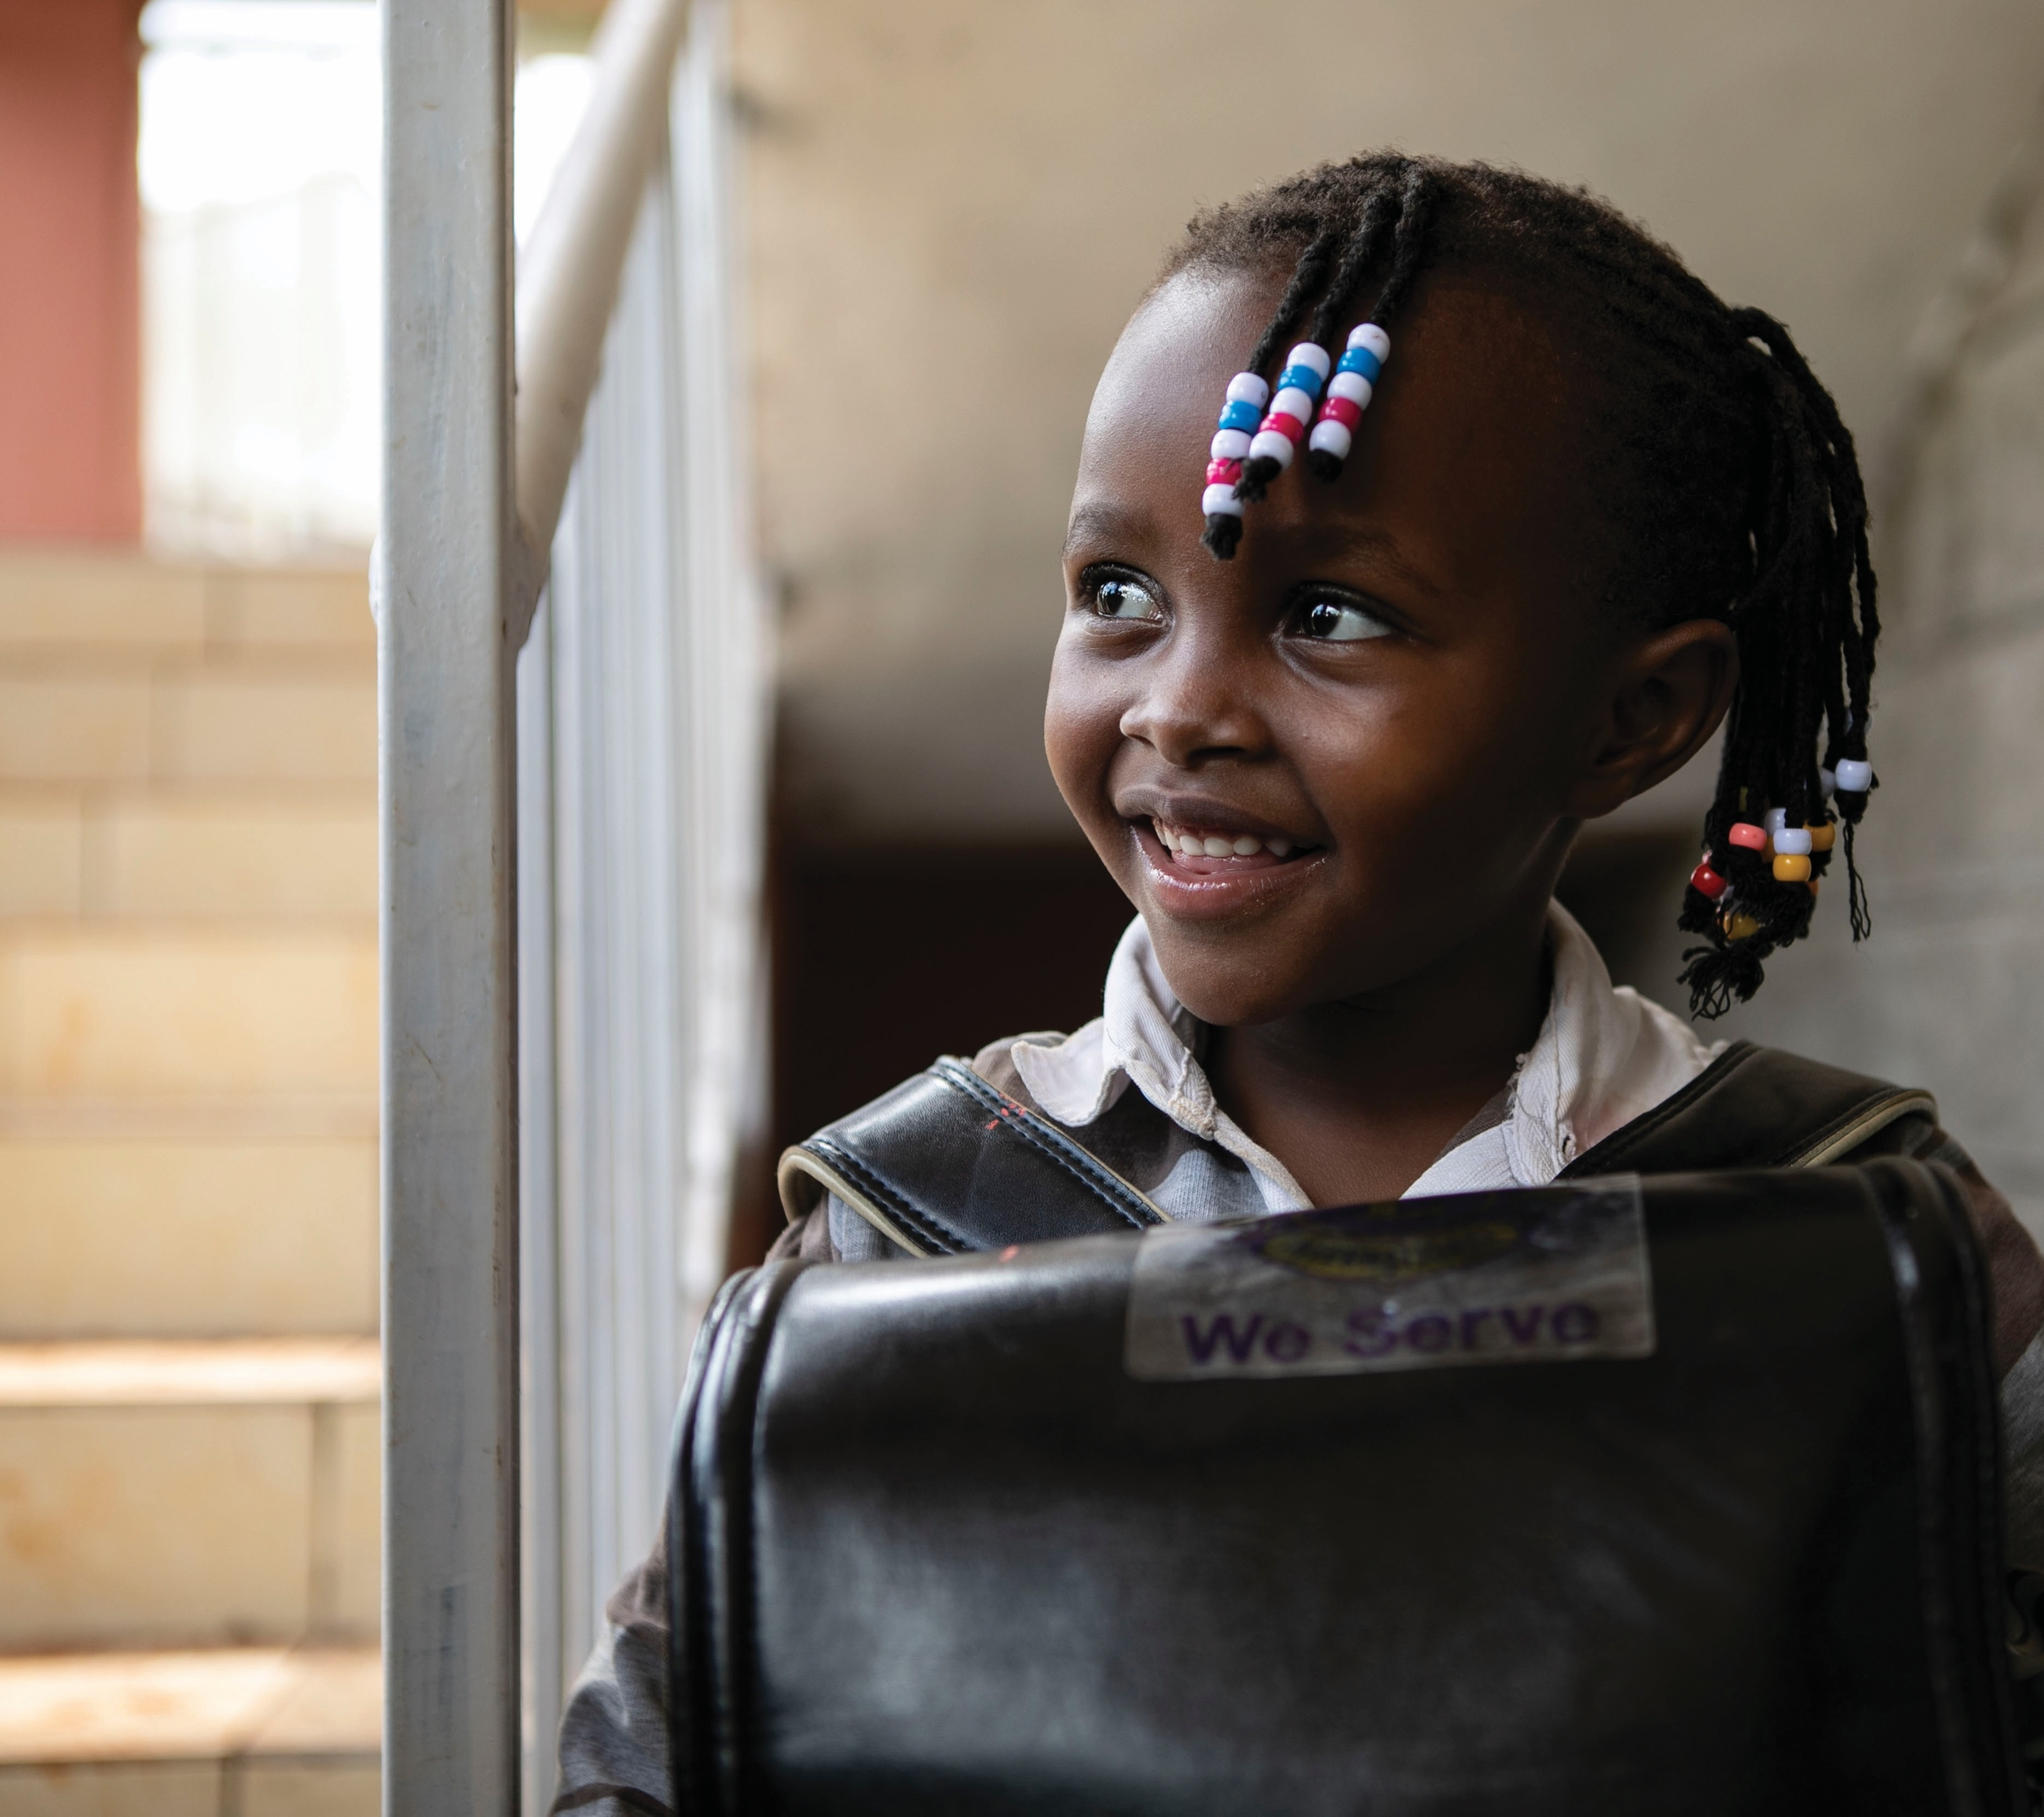
Aspectos a tener en cuenta
El crecimiento es fundamental para nuestro servicio y para el futuro del Leonismo.
Como Leones, estamos conectados unos a otros entre nosotros y con las comunidades a las que servimos.
El éxito depende de nosotros y de cada uno de los Leones.
37
Notes:
Quiero que todos tengamos esto presente:
El crecimiento es fundamental para nuestro servicio y para el futuro del Leonismo.
Como Leones, estamos conectados unos a otros entre nosotros y con las comunidades a las que servimos.
El éxito depende de nosotros y de cada uno Leones.
No podemos olvidar por qué hacemos esto, y lo importante que son cada uno de ustedes para el éxito.

Slide 38
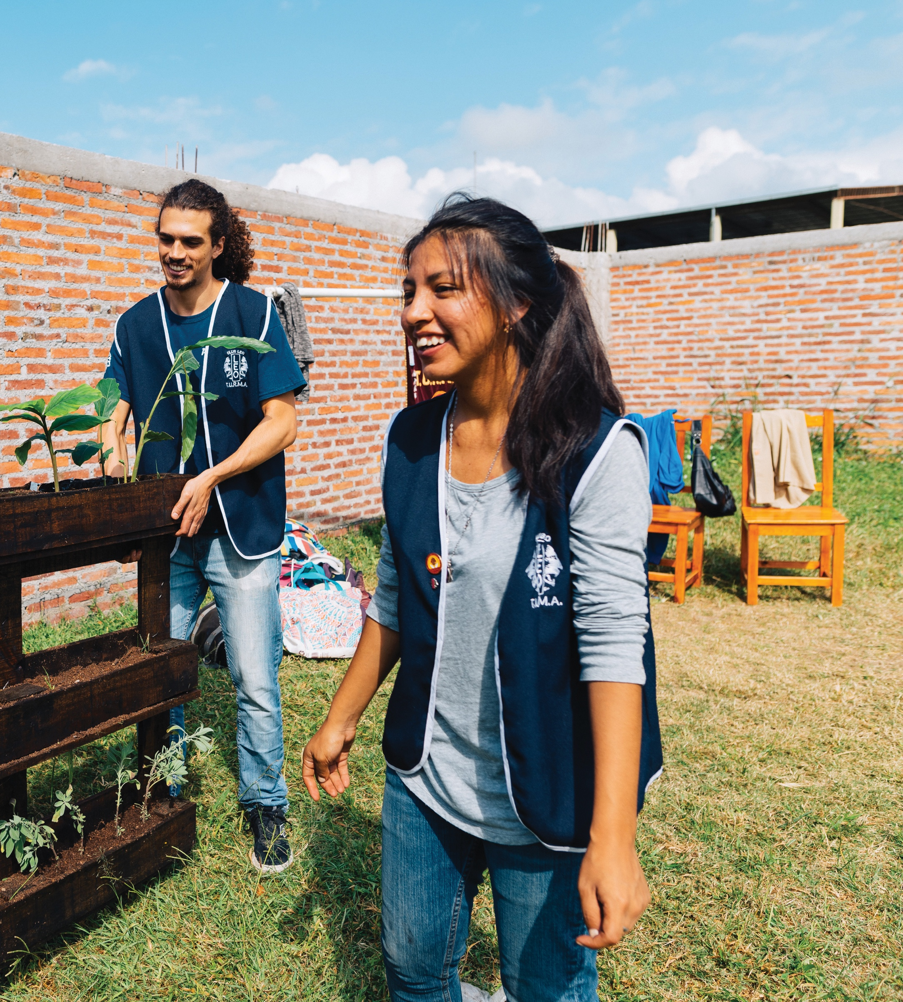
Hay estar centrados en el éxito
Hacer del crecimiento una prioridad.
Hacer que los clubes participen y asegurarse de que los Leones comprendan de qué manera los beneficia la MISIÓN 1.5 .
Ejecutar planes y trabajar juntos para alcanzar las metas.
Comunicar, colaborar y adaptarse para obtener los mejores resultados.
Reconocer el éxito y a las personas que lo hacen posible.
38
Notes:
Así que concentrémonos en el éxito.
Hagamos del crecimiento una prioridad para todos los Leones.
Consigamos que los clubes se comprometan: tenemos que tener éxito.
Ejecutemos nuestros planes y trabajemos juntos para alcanzar los objetivos.
Comuniquémonos y colaboremos para obtener los mejores resultados.
Y reconozcamos nuestros logros y a las personas que lo hacen posible

Slide 39
Juntos somos siempre más fuertes.
"Servir a un mundo necesitado" es más que una divisa.
Es nuestra promesa al mundo.
Cuanto más crecemos, más podemos dar.
39
39
Notes:
Recordar: Somos más fuertes juntos.
Nuestro servicio es una promesa para el mundo.
Es un compromiso para mejorar las familias, las comunidades y el mundo.
Y lo hacemos sirviendo. Donando.
Y cuanto más crecemos, más podemos dar.

Slide 40
¿ESTÁN LISTOS?
Nunca ha habido un reto demasiado grande para los Leones.
¡Aceptamos el reto!
40
40
Notes:
La MISIÓN 1.5 es un reto para los Leones. Es un reto para cada uno de nosotros.
Es un reto para usted. Y para mí.
Nunca ha habido un reto demasiado grande para los Leones.
Entonces, ¿acepta el reto?
(espere a que el entrevistado(a) le responda]
Le pregunto de nuevo: ¿acepta el reto?
(espere a que el entrevistado(a) le responda]
Entonces se unirá a los Leones de todo el mundo que tienen la misión de crecer.

Slide 41

41
41
Notes:
[Mostrar vídeo]

Slide 42
Gracias
© 2023 Lions International
42
Notes:
Quiero agradecerles
por acompañarme hoy. Y por unirse a Leones de todo el mundo mientras trabajamos juntos para llegar a 1.5 millones de socios.
Cada uno de ustedes desempeña un papel tan importante en el éxito.
Y con Leones y líderes como ustedes trabajando juntos, sé que alcanzaremos juntos la meta de la MISIÓN 1.5.
¡Gracias!

